Slide 1

Przetwarzanie danych ustrukturyzowanych
Praca domowa nr 4 – wyzwanie data science
Filip Langiewicz, Jakub Półtorak
Wydział Matematyki i Nauk Informacyjnych

Slide 2
Które lotnisko, spośród dziesięciu największych w Stanach Zjednoczonych, charakteryzuje się najmniejszym opóźnieniem odlotów i najmniejszym współczynnikiem odwołanych lotów?

Slide 3




Notes:
Przypuszczam, że nikt z nas nie jest pilotem i gdy przyjeżdżamy na lotnisko, interesuje nas przede wszystkim: o której nasz samolot odleci, do której bramki należy się kierować, czy nie będzie miał opóźnienia albo czy być może przez czynniki zewnętrzne nie zostanie odwołany. Wszystko to jednak dotyczy stricte odlotu i konkretnego lotniska. W mojej analizie wcieliłem się więc w rolę typowego amerykańskiego pasażera, który przyjeżdża na lotnisko i chce przede wszystkim dotrzeć do celu. Postaram się odpowiedzieć na pytanie, na którym lotnisku pasażerowie mają największą, a na którym najmniejszą szansę, że ich lot przede wszystkim wyruszy, a dodatkowo wyruszy o czasie. Skupiłem się jedynie na 10 największych lotniskach, ponieważ mocno ogranicza nas czas, jednak bardzo łatwo analizę tę można przełożyć na wszystkie lotniska w USA.

Slide 4
Atlanta - Hartsfield-Jackson
Chicago - O’Hare
Los Angeles (LAX)
Dallas - Fort Worth
Denver
Nowy Jork - Johna F. Kennedy’ego
Houston - George Bush
Las Vegas - McCarran
San Francisco
Phoenix - Sky Harbor
Notes:
10 największych lotnisk wybrałem na podstawie opracowania Jerzego Liwińskiego z Ośrodka Informacji Naukowej, Technicznej i Ekonomicznej Urzędu Lotnictwa Cywilnego pod tytułem „Działalność portów lotniczych na świecie w 2010 roku” i są to: Atlanta – Hartsfield Int., Chicago - O`Hare Int., Los Angeles – International, Dallas / Fort Worth – Int., Denver – International, Nowy Jork – JFK, Houston – George Bush, Las Vegas – McCarran, San Francisco – International, Phoenix – Sky Harbor.

Slide 5



Notes:
Przy pracy z dostarczonymi danymi zauważyłem, że niekiedy opóźnienie odlotu jest ujemne. I w porządku, gdy jest to np. -7 minut, jestem w stanie uwierzyć, że wszystko było gotowe przed czasem, pasażerowie w samolocie, a wieża gotowa na start i samolot wtedy ruszył wcześniej. Jednak nierzadko zdarzało się, że opóźnienie wynosiło np. -15 godzin. Próbowałem ten fakt wyjaśnić, jednak nie udało mi się jednoznacznie tego dokonać, więc analizy dokonywałem tylko na danych, w których czas opóźnienia odlotu był większy niż -7 minut, przy czym wszystkie opóźnienia między -7 a 0 minut zmieniłem na 0, czyli tak, jakby samolot wyruszył punktualnie.

Slide 6

Skupiamy się na:
średnim opóźnieniu lotu dla danego lotniska
współczynniku odwołanych lotów (odwołane / wszystkie)
Notes:
Interesujące nas dane to przede wszystkim średni czas opóźnienia pojedynczego lotu oraz to, ile lotów zostało odwołanych ze wszystkich jakie miały się odbyć z danego lotniska i na ich podstawie wyznaczymy najlepsze i najgorsze lotnisko. Wprowadzimy więc punktację dla każdego lotniska na bazie tych dwóch kryteriów, oczywiście dla każdego pasażera gorszym jest, gdy lot nie odbędzie się wcale, niż gdy będzie tylko opóźniony, więc do tworzenia podsumowania przyjąłem, że waga opóźnienia jest równa 1 a odwołania 3. Możemy więc zobaczyć, jak zmieniała się pozycja lotnisk w rankingu

Slide 7


Slide 8
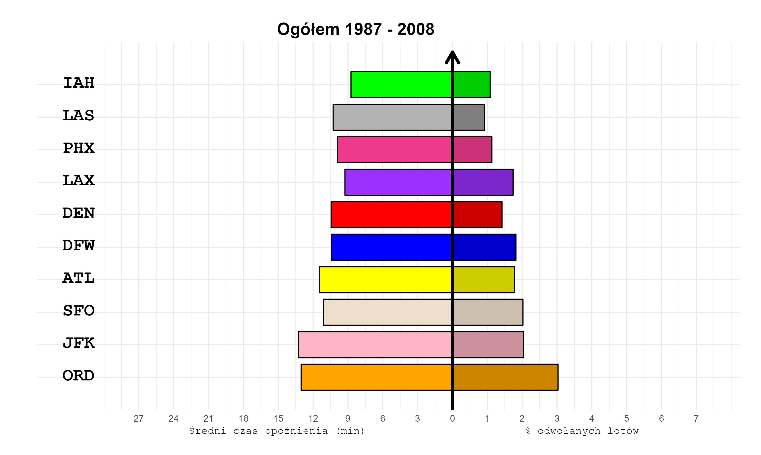
Notes:
Więcej na pewno odczytamy z podsumowania tych przeszło 20 lat. Jak widać najlepszym lotniskiem jest lotnisko im. George’ a Busha w Houston w Teksasie, zaś pod tym względem najgorszym Chicago O’ Hare w Chicago w stanie Illinois.

Slide 9



Houston - George Bush
Chicago O’ Hare
10

Slide 10
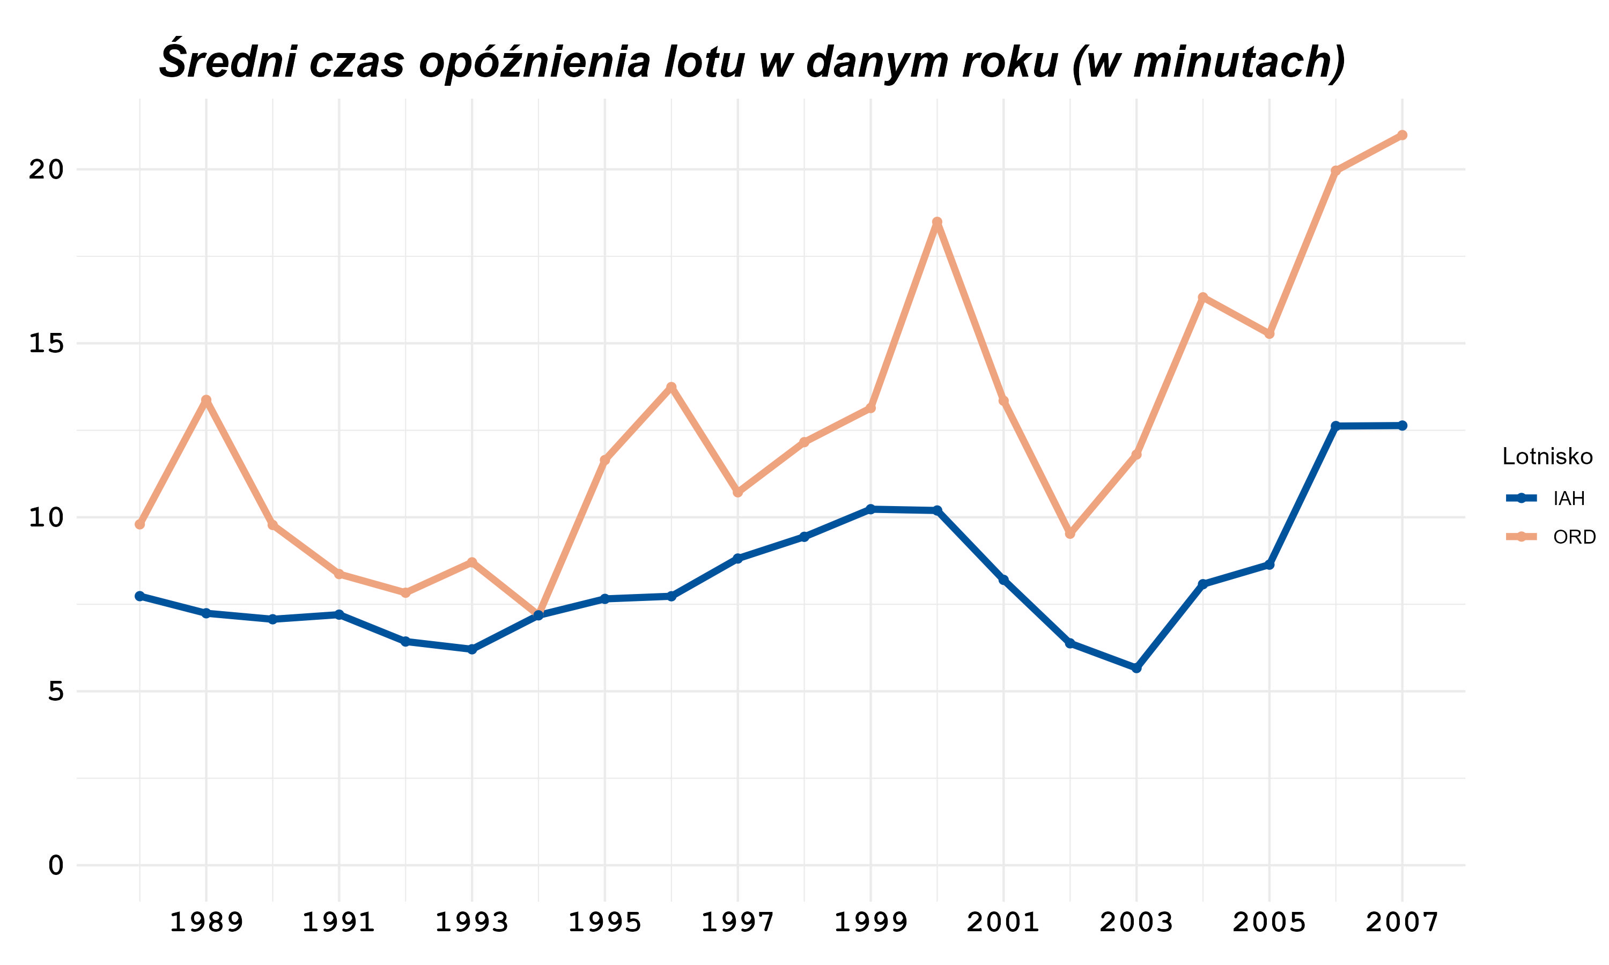
Notes:
Porównajmy indywidualne wyniki tych dwóch lotnisk. Lotnisko w Chicago ma zdecydowanie wyższe średnie opóźnienie (czasami prawie dwukrotnie)

Slide 11
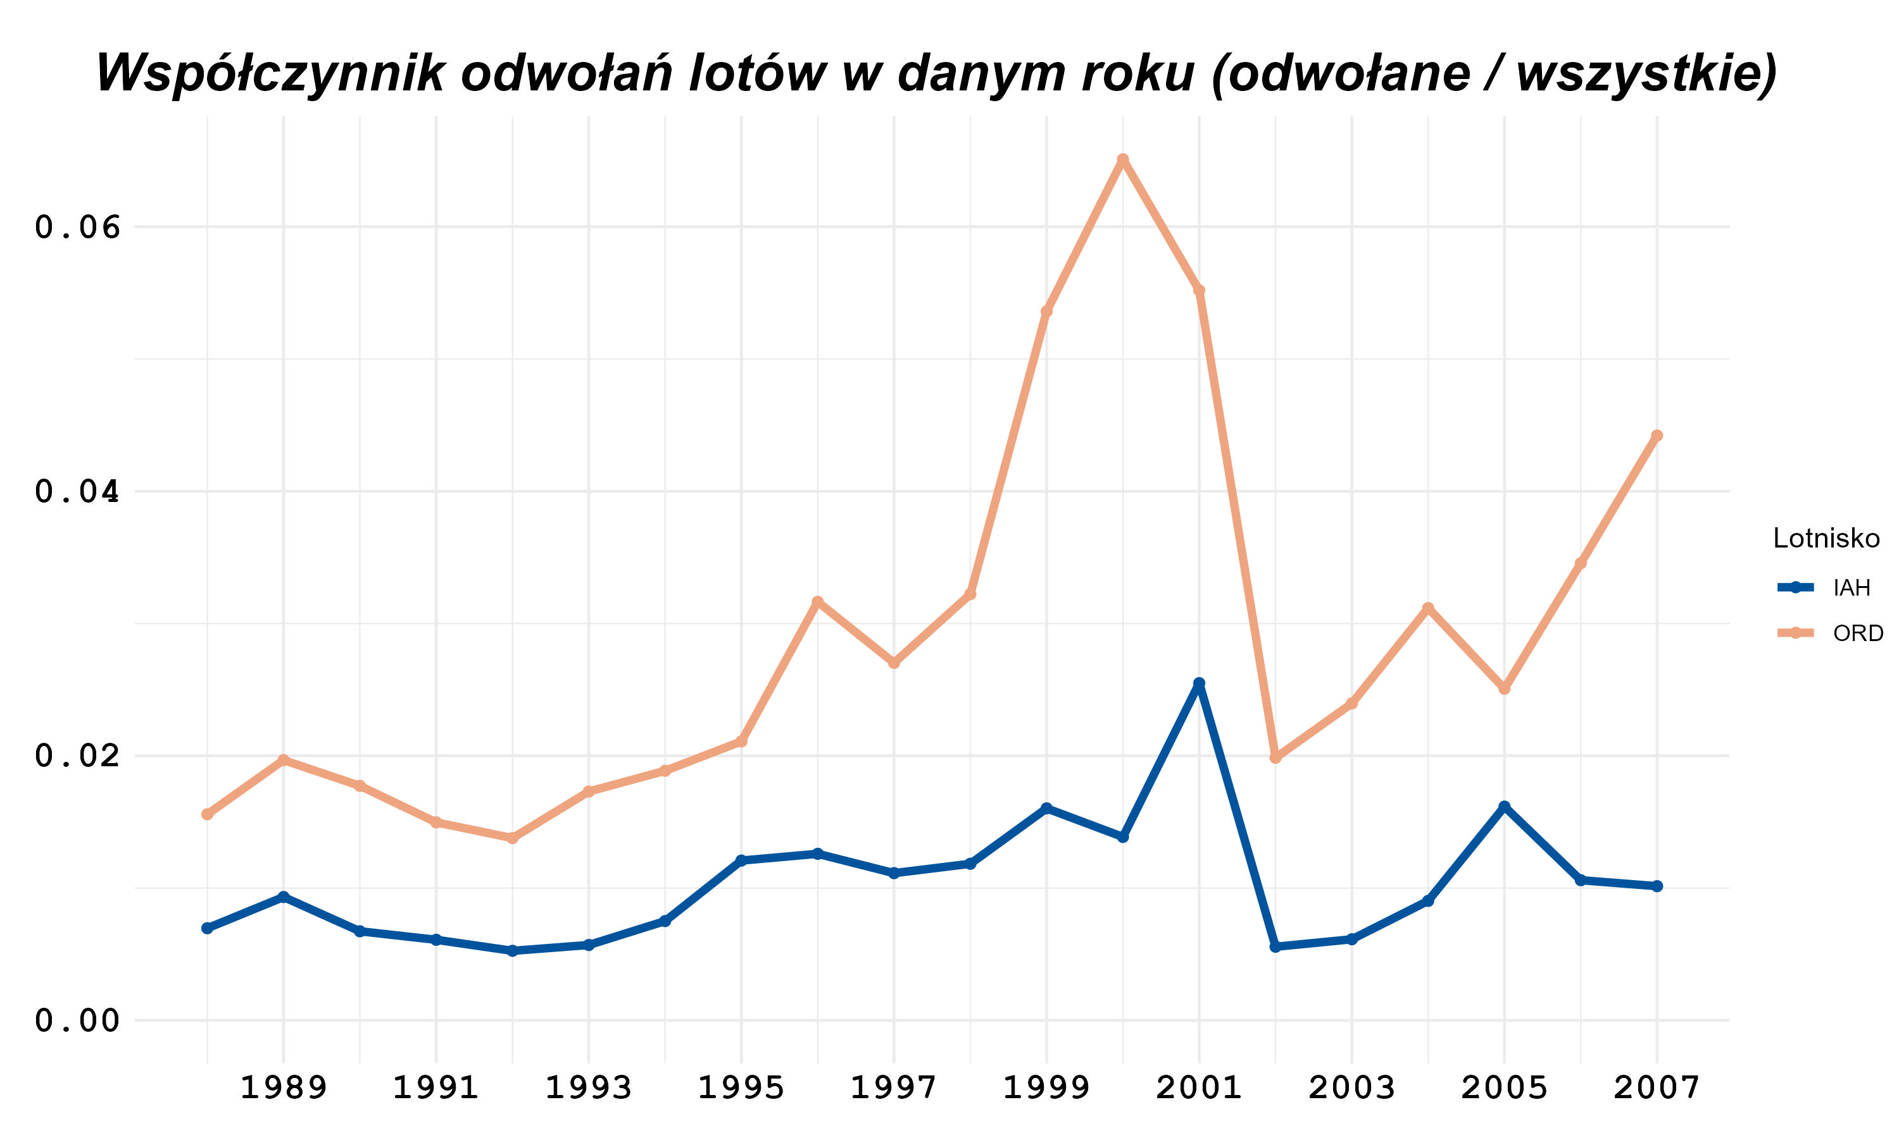
Notes:
i zdecydowanie więcej lotów na 1000 jest odwoływanych (wykres odwołań dla tych dwóch). Weźmy np. rok 2021, kiedy to około 15 lotów na 1000 było odwołanych na lotnisku George’a Busha przy około 65 na 1000 odwołanych w tym samym roku w Chicago. Z czego to może wynikać?

Slide 12
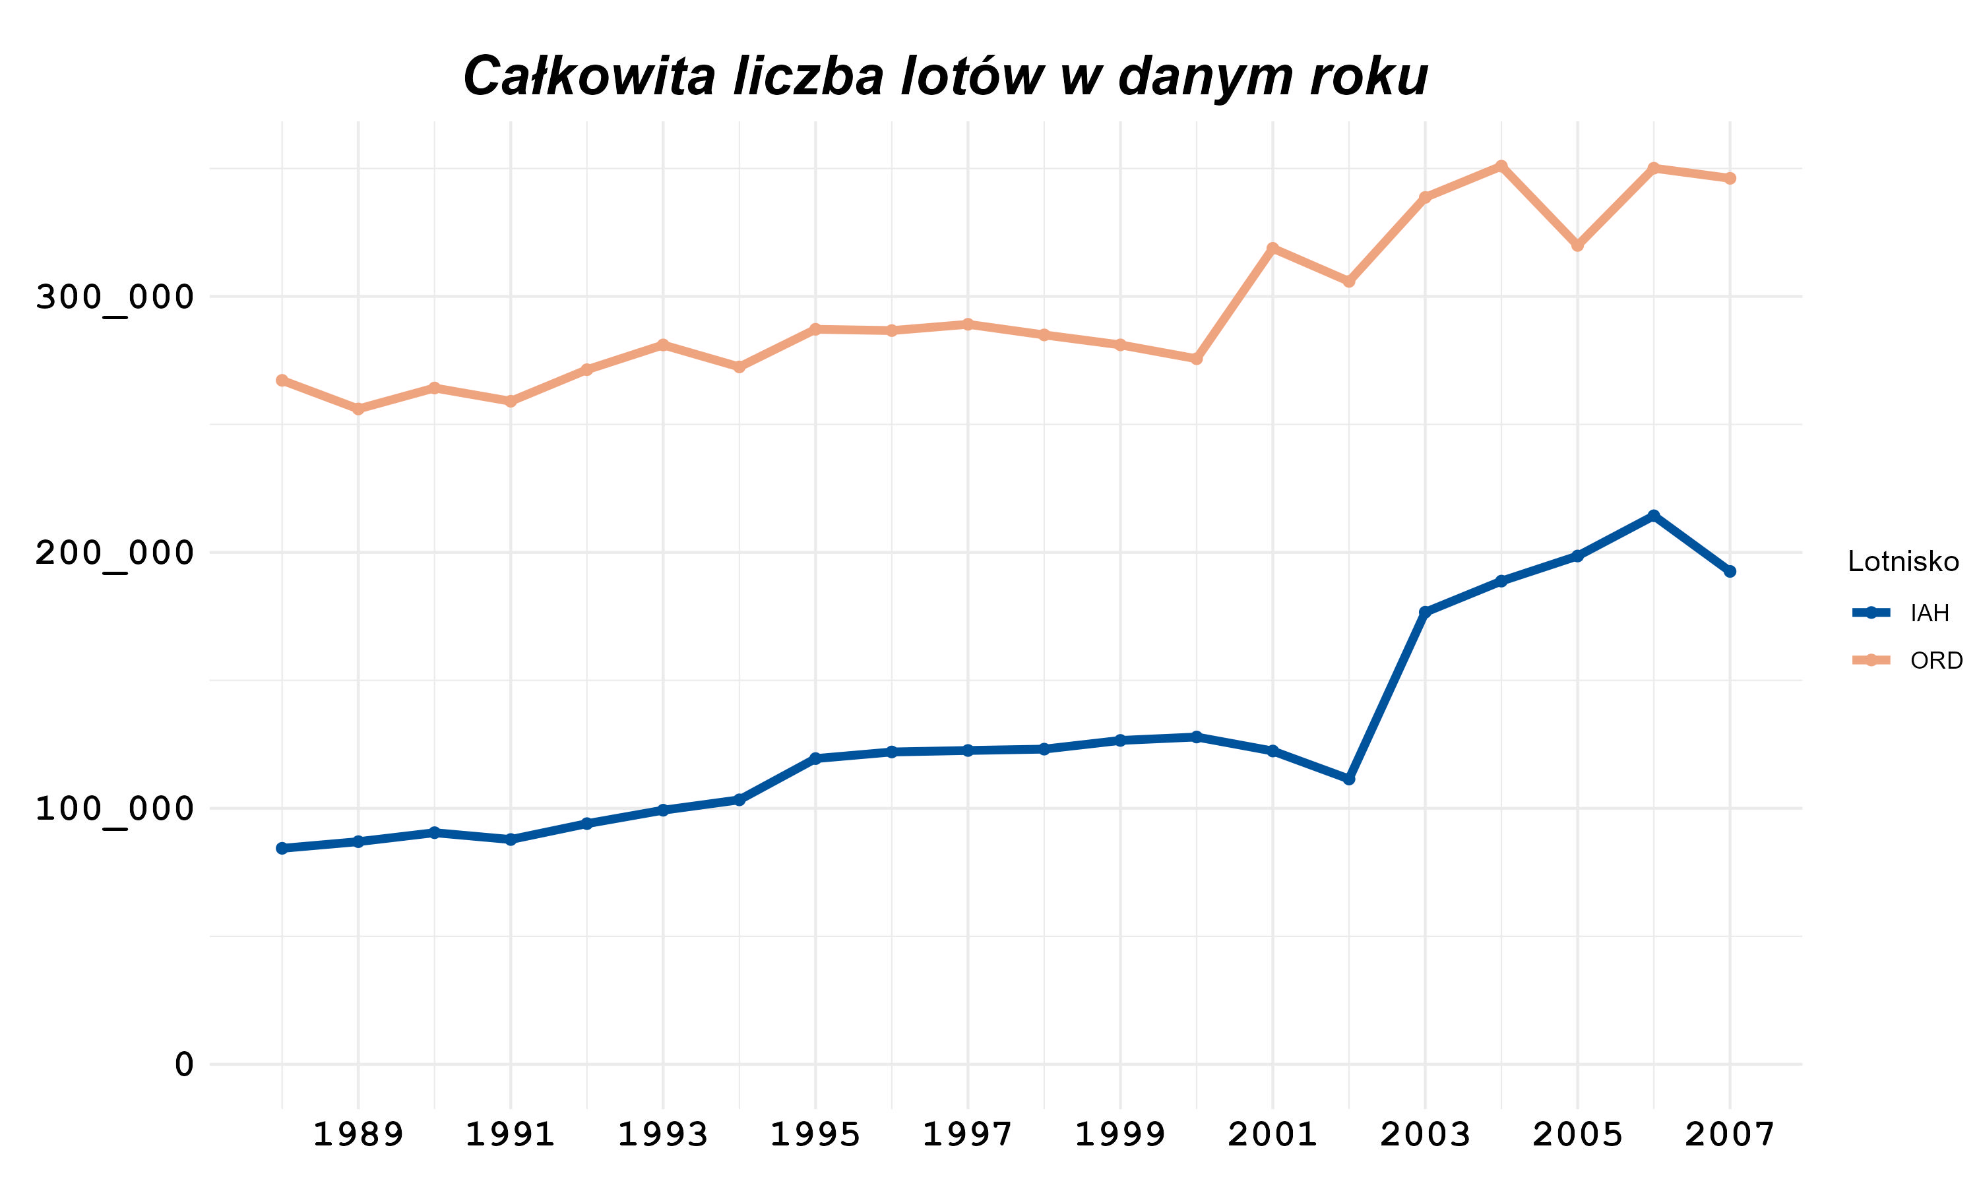
Notes:
Porównajmy liczbę odlotów na obu tych lotniskach. (wykres liczby lotów dla tych dwóch). Jak widać ORD obsługuje co roku dwukrotnie więcej lotów. Można by więc wywnioskować, że to liczba lotów determinuje średnie opóźnienie i odwoływanie większej liczby lotów.

Slide 13
Notes:
Jednak by szybko odejść od tej hipotezy wystarczy porównać lotnisko Johna F. Kennedy’ego w Nowym Jorku, które to miało najmniejszą liczbę lotów z całej stawki, a jednak byli drugim najgorszym lotniskiem z lotniskiem William B Hartsfield, z którego odlatywało najwięcej samolotów, a uplasowali się w okolicach środka wszystkich.

Slide 14
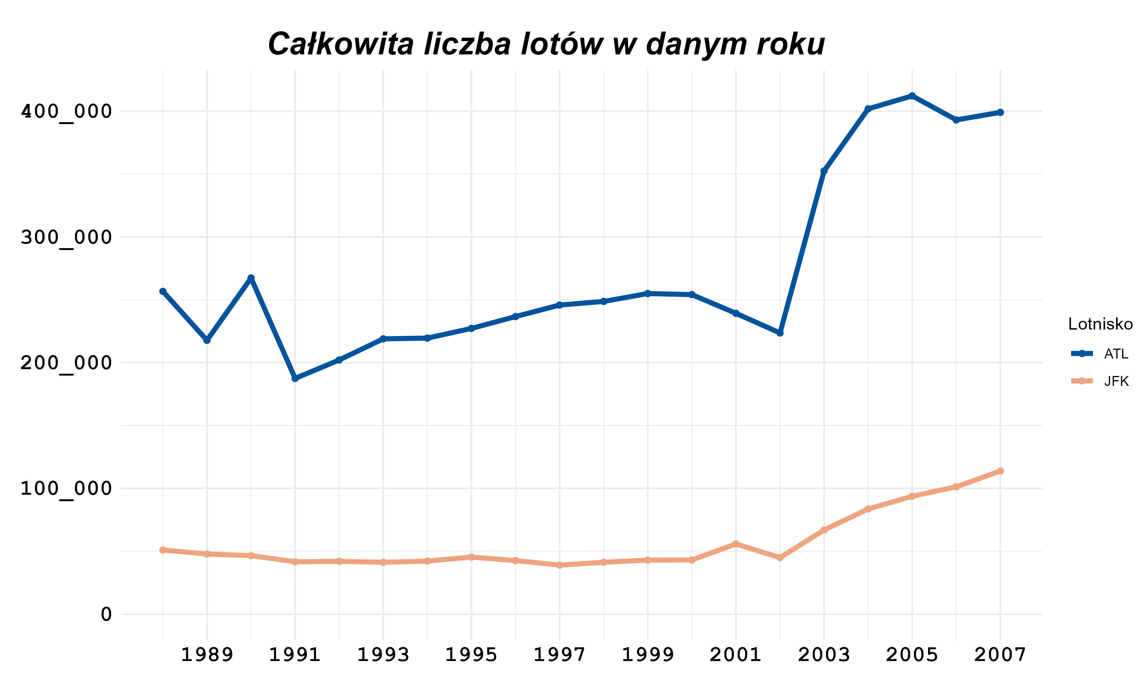

Slide 15
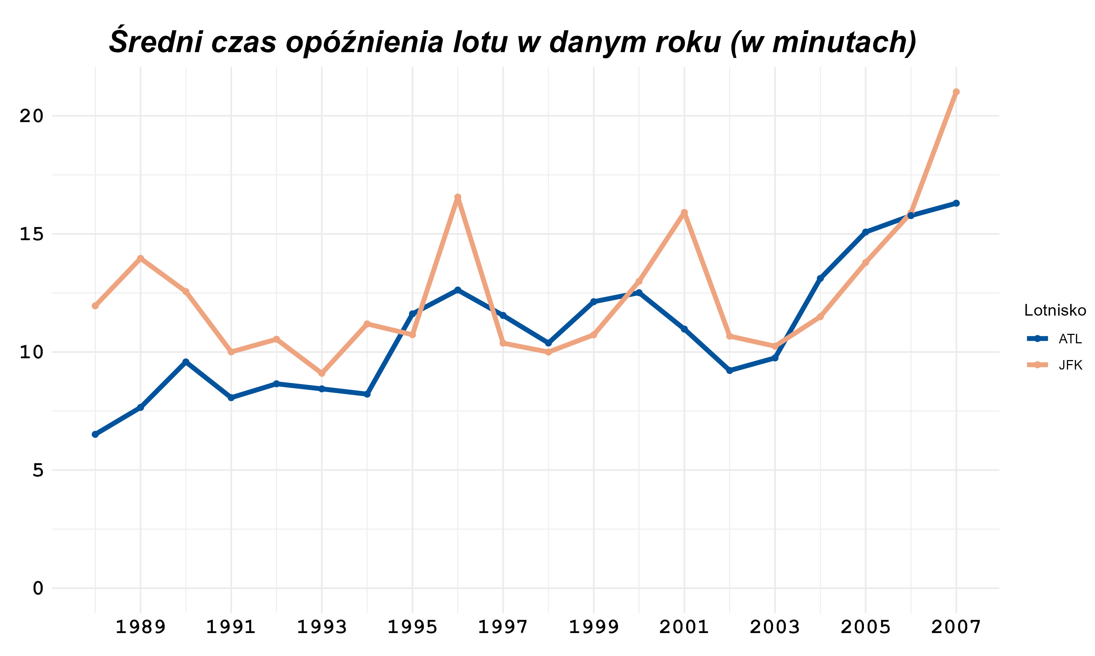
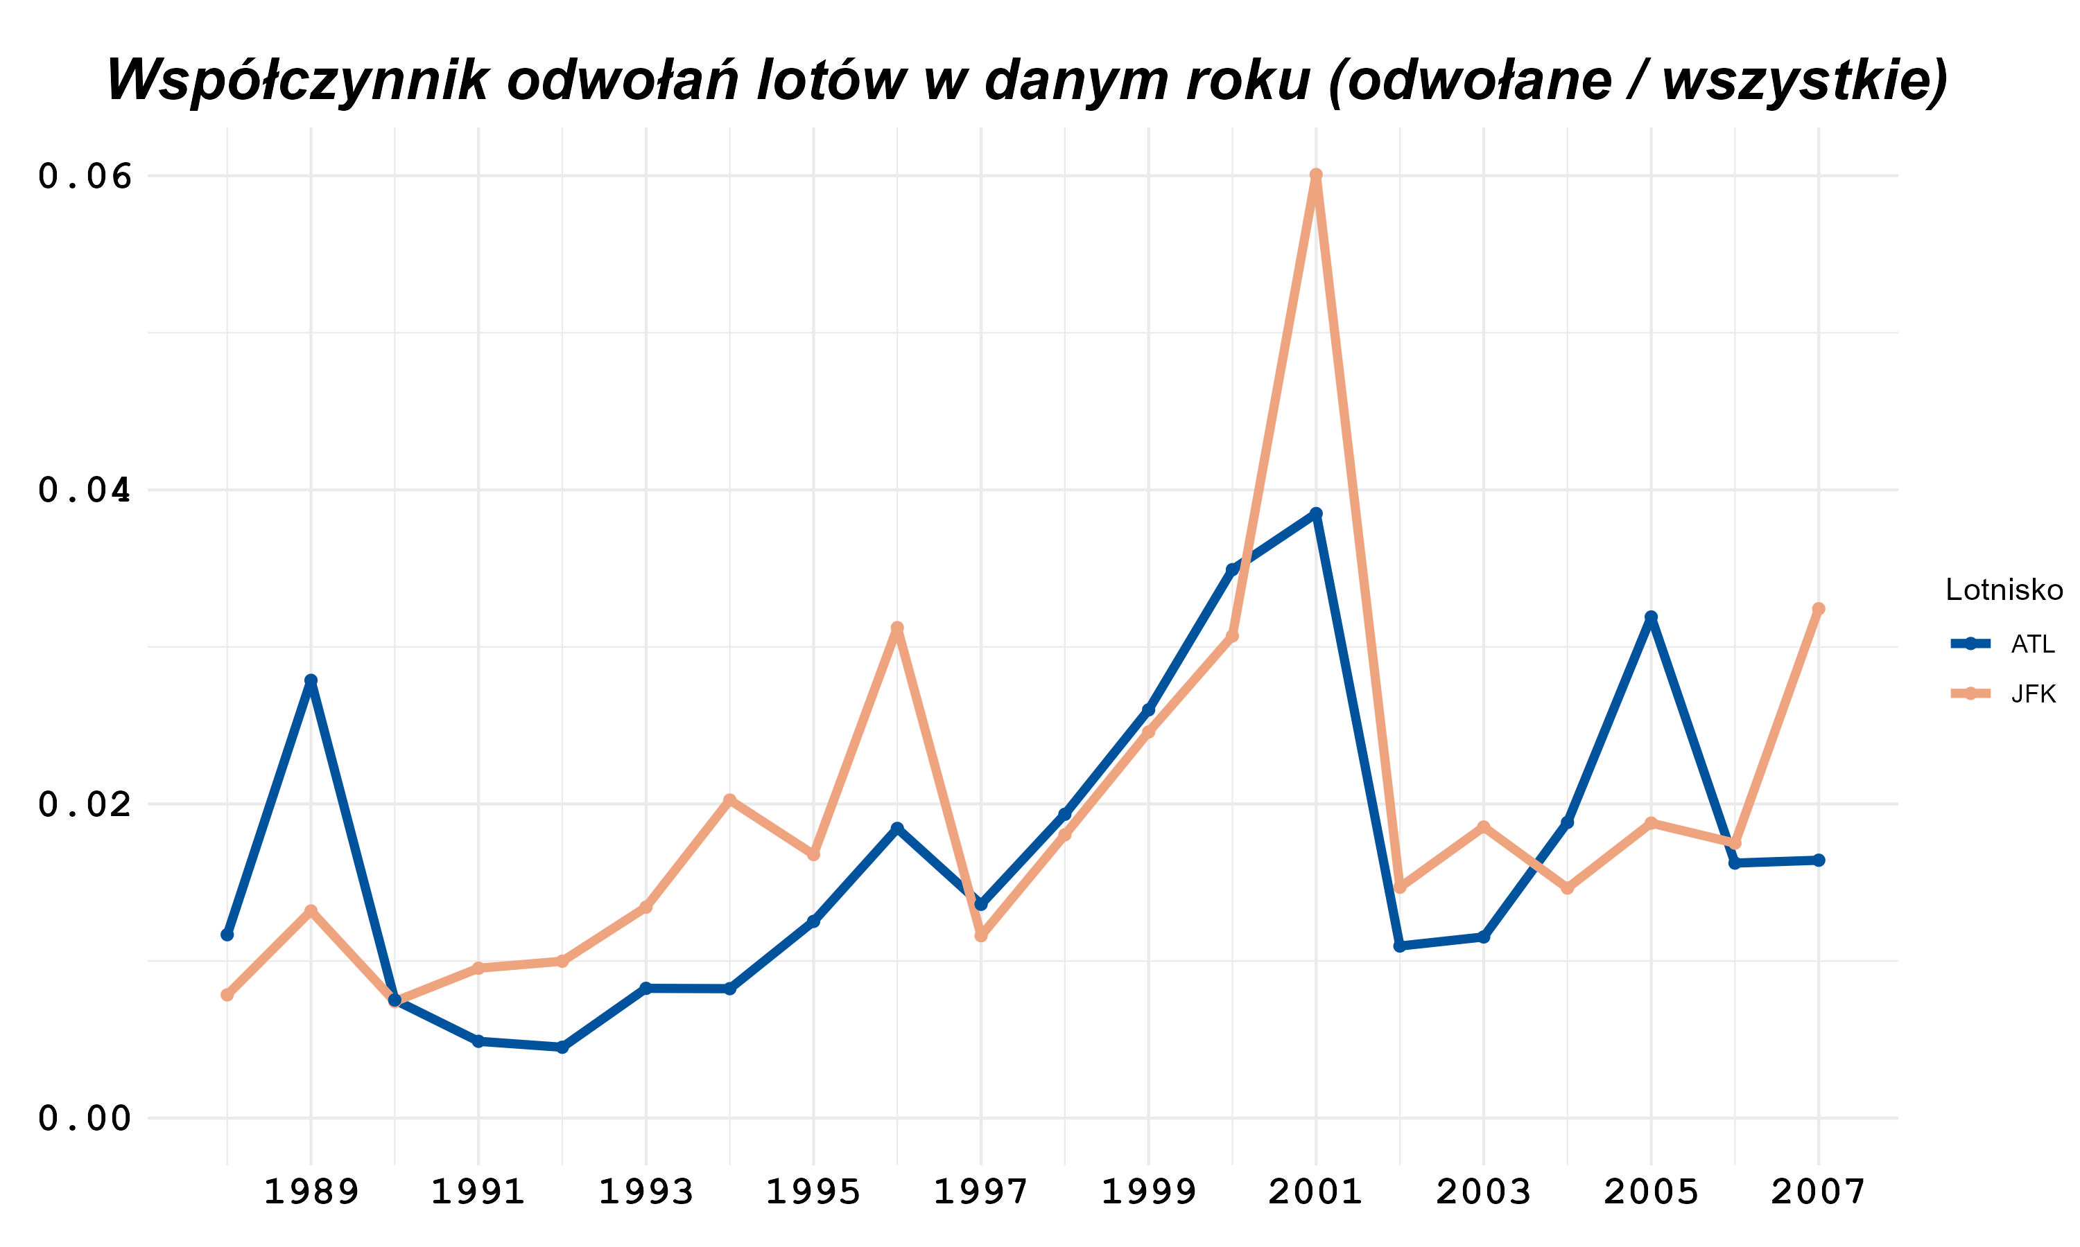

Slide 16

Aplikacja
Notes:
Jak już mówiłem wcieliłem się w rolę amerykańskiego pasażera, więc stworzyłem również aplikację, dzięki której będę mógł sprawdzić, ile najprawdopodobniej przyjdzie mi czekać na danym lotnisku.

Slide 17
Jak zmieniał się rynek przewoźników i opóźnienia przylotów w największych firmach lotniczych w Stanach Zjednoczonych?

Slide 18



Slide 19
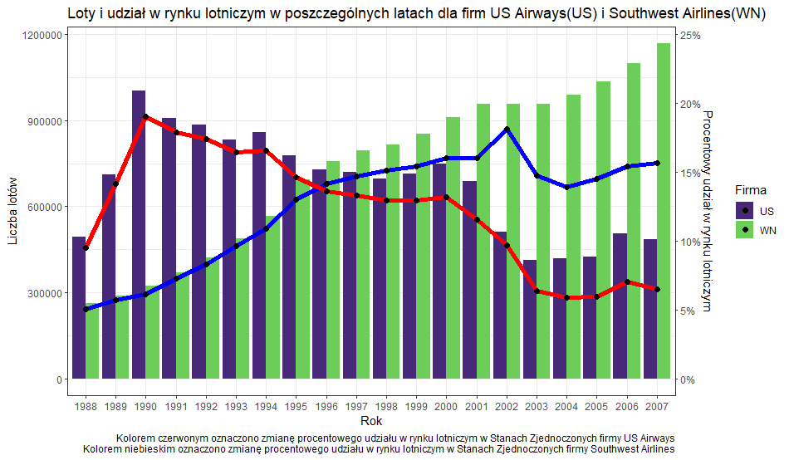

Slide 21


Slide 22
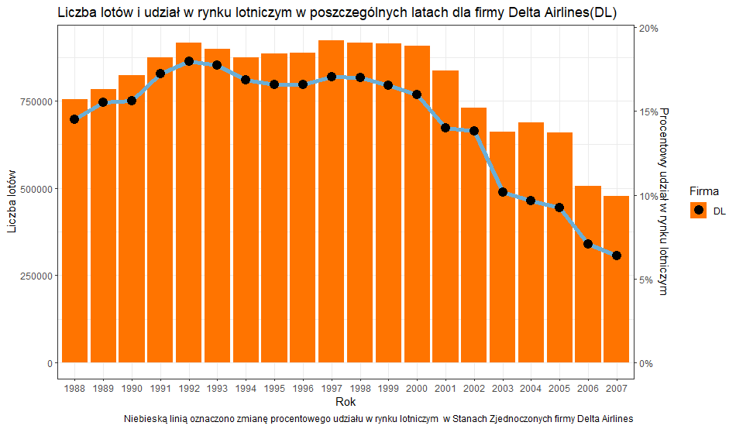

Slide 25
Jaki wpływ na kondycję i jakość usług poszczególnych firm przelotowych miały strajki pracownicze?

Slide 26


Slide 27
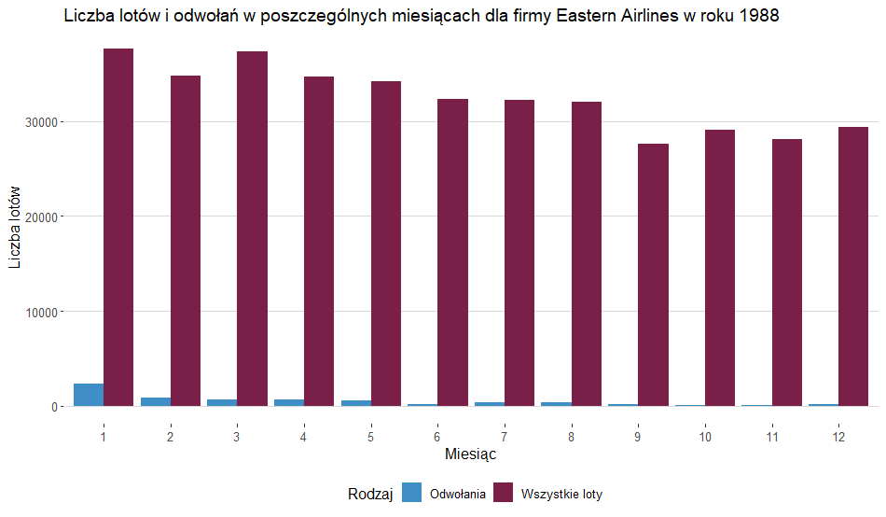

Slide 28
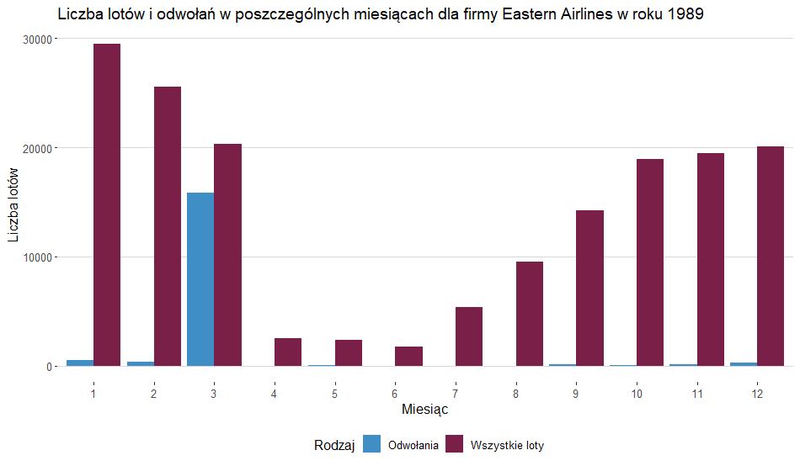

Slide 29
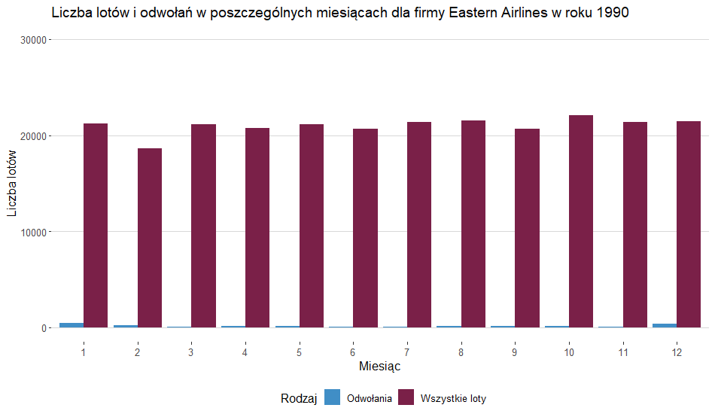

Slide 30


Slide 31
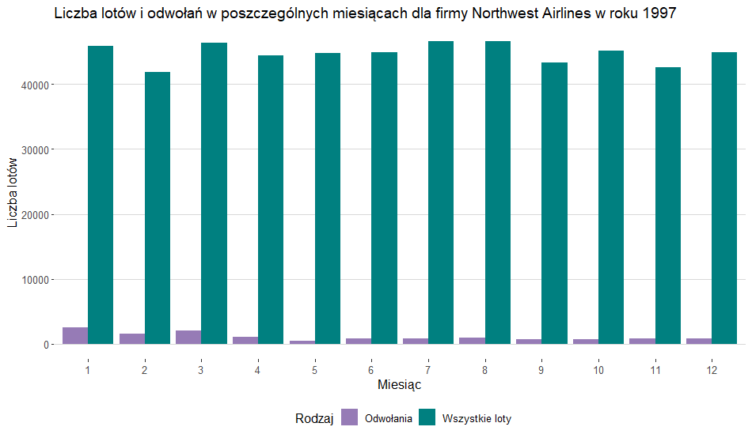

Slide 32
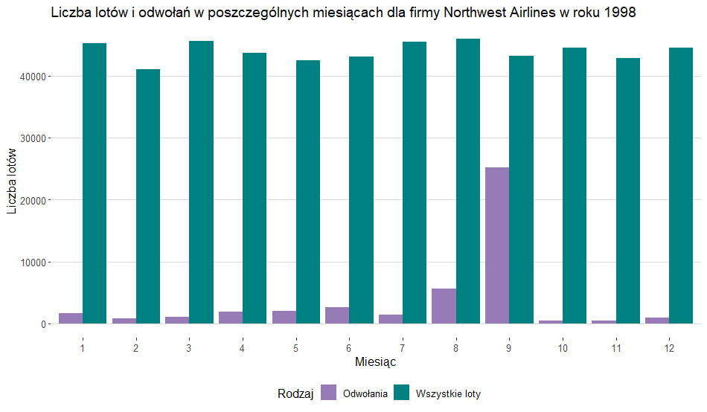

Slide 33
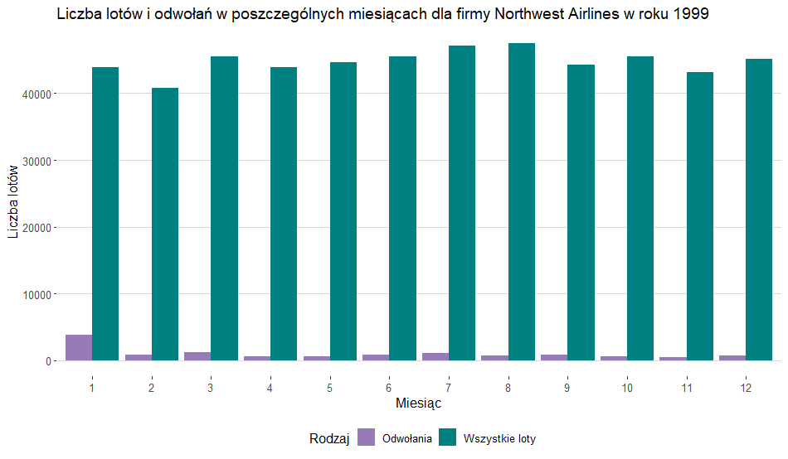

Slide 34
Jak się to przekładało na średnie opóźnienie w stosunku do innych firm i średniej całkowitej?

Slide 35
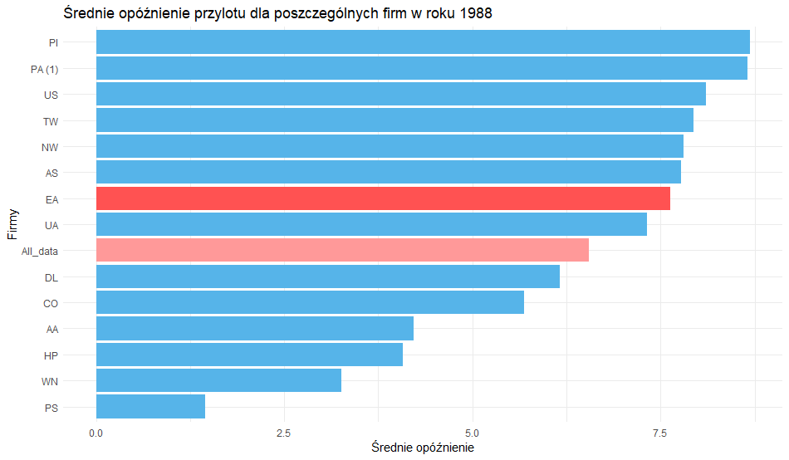

Slide 36
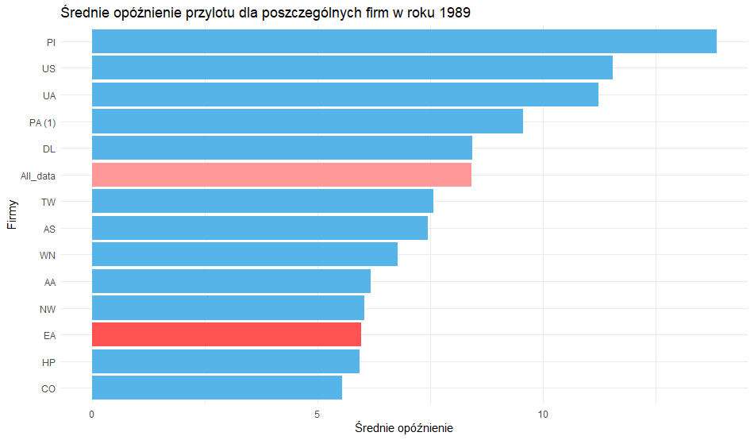

Slide 37
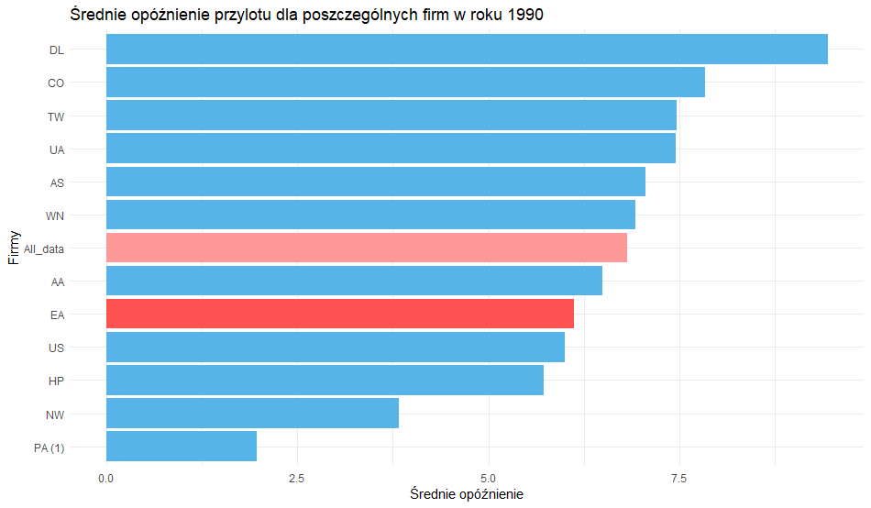

Slide 38
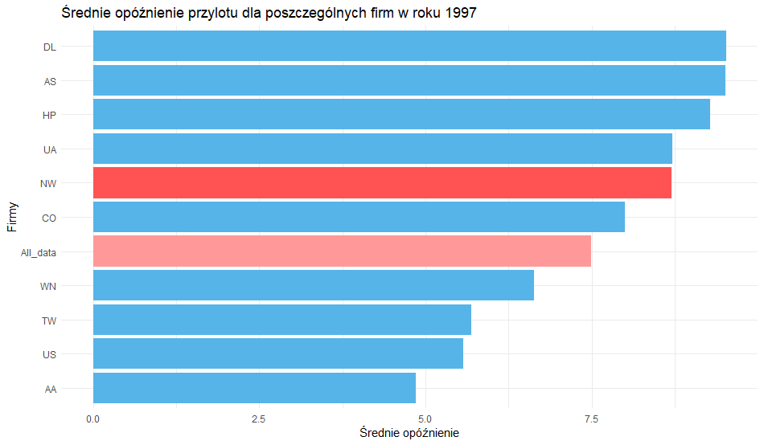

Slide 39
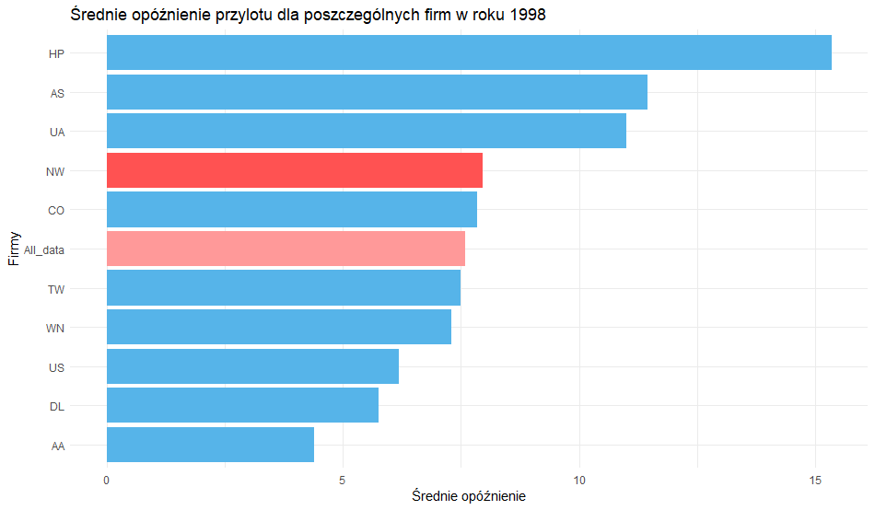

Slide 40
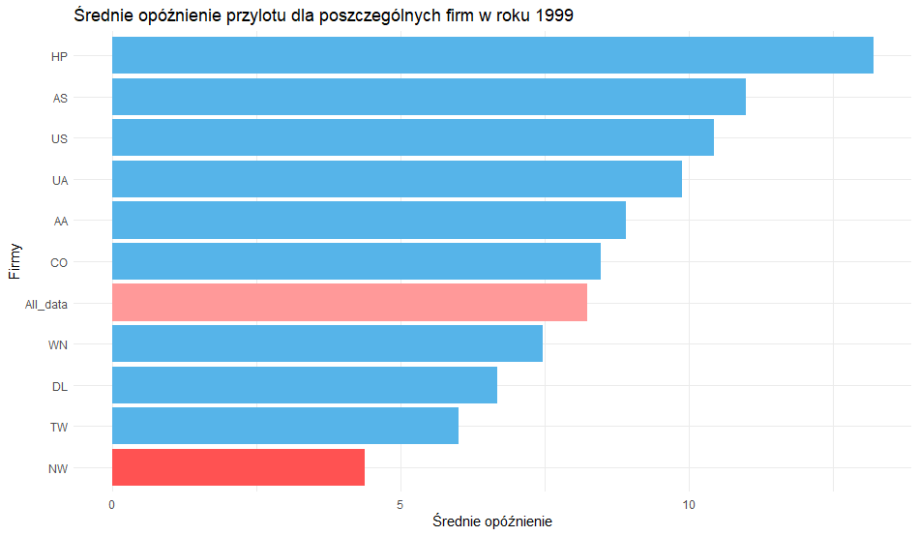

Slide 41

Rozkład liczby lotów ze względu na długość opóźnienia

Slide 42

Dziękujemy za uwagę

